Slide 1
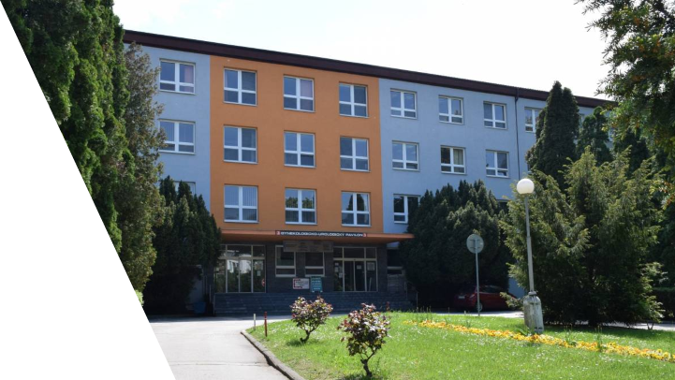
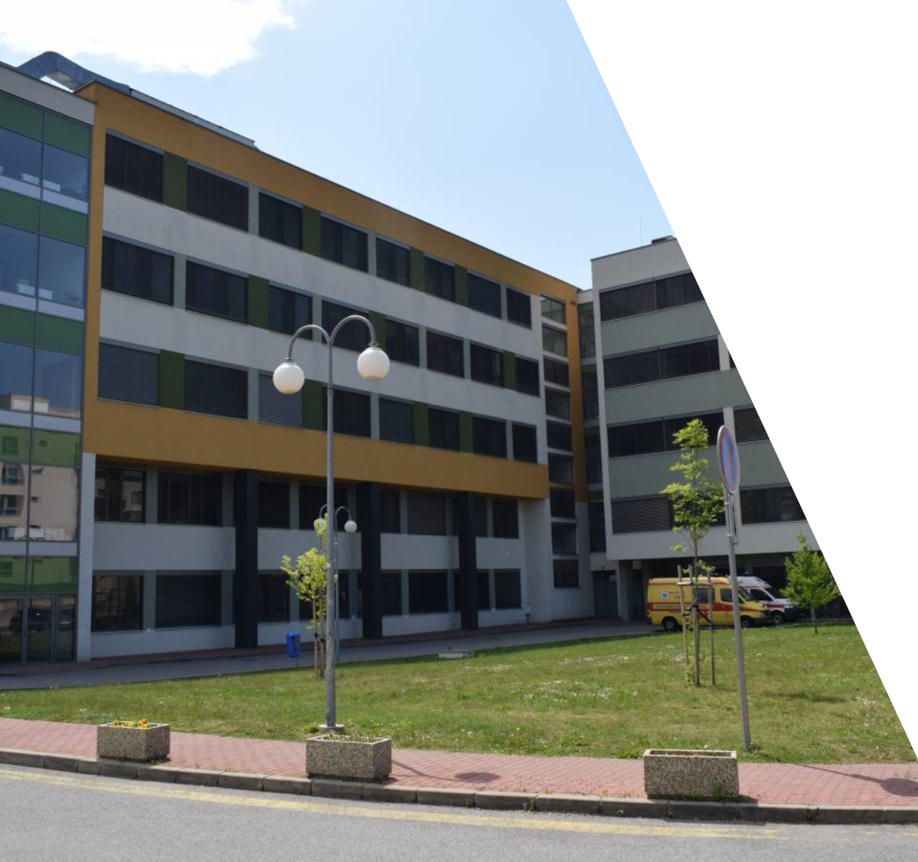
Postavenie duly v modernom pôrodníctve – pohľad pôrodníka
11. jihlavská konference fetomaternální a perinatální medicíny:
„Zdravý jedinec, zdravá společnost“, 20.6.2024
MUDr. Erik LAJTMAN, PhD, MPH
Gynekologicko-pôrodnícka klinika FN Nitra

Slide 2

Kto je dula ?
profesionálna sprevádzajúca osoba.
  vie, ako prebieha pôrodný proces,
  vie, ako pôrod uľahčiť,
  ako pomôcť pri bolestiach
  ako pôrod čo najlepšie zvládnuť.
je špeciálne vyškolená
  na sprevádzanie pri pôrode,
  má skúsenosti
  má cit pre potreby rodiacej ženy.
www.duly.sk

Slide 3

Kto je dula ?
Dula nie je zdravotník
nezasahuje do pôrodu !!
nenahrádza lekára, ani pôrodnú asistentku.
Starostlivosť zdravotníckeho personálu naopak dopĺňa.
Matka dulu pozná, dostáva teda nepretržitú odbornú psychickú a fyzickú pomoc od známej osoby, čo výrazne eliminuje stres pri pôrode.
www.duly.sk

Slide 4


Legislatíva
§ 11 Práva a povinnosti osôb pri poskytovaní zdravotnej starostlivosti
(17) Pri poskytovaní zdravotnej starostlivosti v súvislosti s pôrodom má žena právo na prítomnosť ňou určenej sprevádzajúcej osoby. Žene sa umožní prítomnosť viacerých ňou určených sprevádzajúcich osôb, ak to dovoľujú podmienky zdravotníckeho zariadenia. Prítomnosť osôb podľa prvej a druhej vety môže byť ošetrujúcim lekárom v nevyhnutnej miere a na nevyhnutný čas obmedzená, ak by bola nezlučiteľná s povahou poskytovaného zdravotného výkonu. Ženou určená osoba podľa prvej a druhej vety nemôže byť osoba, ktorá je vo väzbe, vo výkone trestu odňatia slobody alebo vo výkone detencie. 1
§ 28 Práva pacienta
(3) Pacient má při poskytování zdravotních služeb dále právo
e) na
  3. přítomnost osoby blízké nebo osoby určené pacientem, a to v souladu s jinými právními předpisy a vnitřním řádem, a nenaruší-li přítomnost těchto osob poskytnutí zdravotních služeb; to neplatí, jde-li o osoby ve výkonu vazby, trestu odnětí svobody nebo zabezpečovací detence. 2
576/2004 Z. z. ZÁKON o zdravotnej starostlivosti, službách súvisiacich s poskytovaním zdravotnej starostlivosti a o zmene a doplnení niektorých zákonov z 21. októbra 2004, Časová verzia predpisu účinná od 01.06.2024
Zákon č. 372/2011 Sb. Zákon o zdravotních službách a podmínkách jejich poskytování (zákon o zdravotních službách)

Slide 5

O čom je prednáška?

Slide 6

Dula s ???
Dula je profesionálna ? sprevádzajúca osoba.
Vie, ako prebieha pôrodný proces, VIE ?
Vie, ako pôrod uľahčiť VIE ?
Dula je špeciálne vyškolená KÝM ?
GARANT ?
AKREDITÁCIA ?
ŠKOLA ?...........????????
KURZ PRE DULY ZA 6 TÝŽ. (38 500,- CZK)

Slide 7
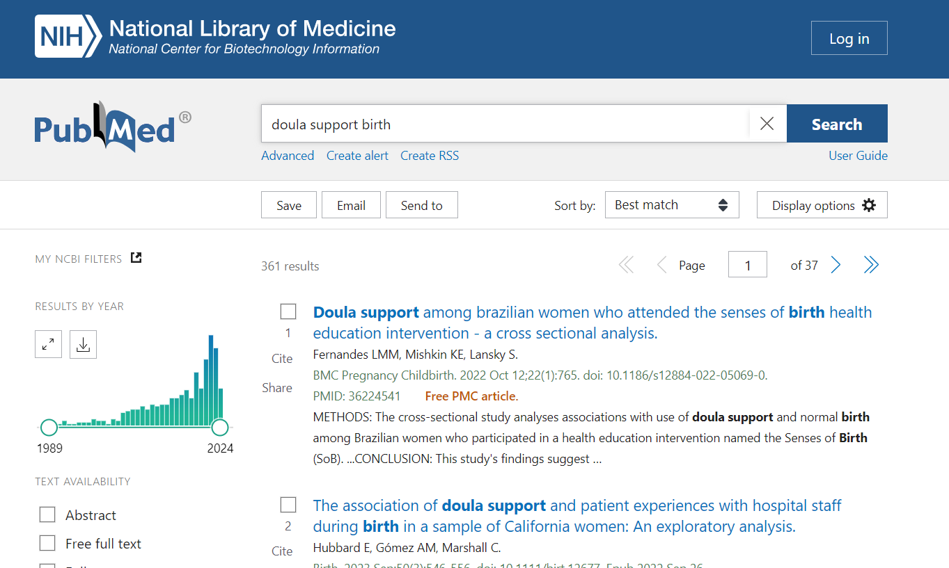

Slide 8

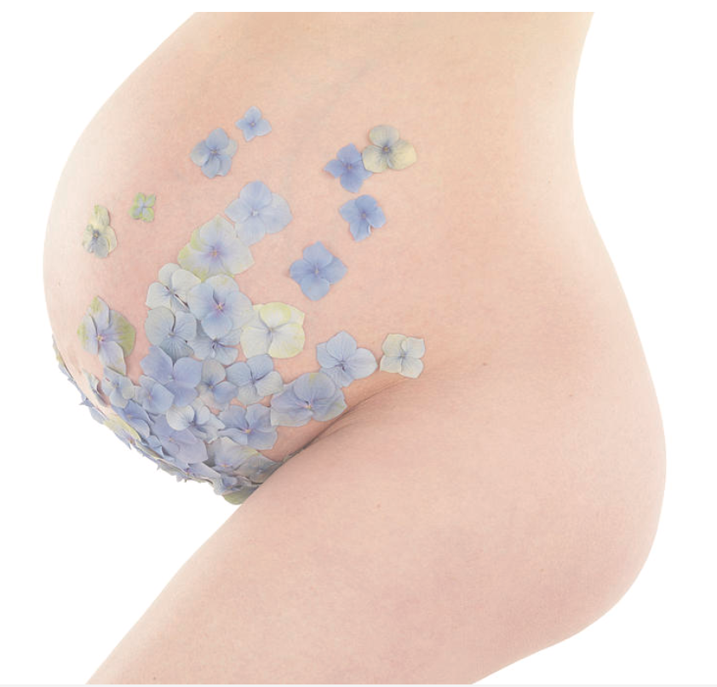
Doula care across the maternity....Falconi AM, Bromfield SG, Tang T et al. Lancet vol 50, 2022
s dulou:
  52.9% redukcia cisárskych rezov
  57.5% redukcia výskytu(PPD/PPA)
  postpartum depression/postpartum anxiety
Výsledok: zlepšenie materského zdravia, špeciálne medzi ekonomicky vulnerabilnou a marginalizovanou minoritnou populáciou

Slide 9

Doula care across the maternity....Falconi AM, Bromfield SG, Tang T et al. Lancet vol 50, 2022
U socioekonomicky zraniteľnej skupiny žien znižujú pravdepodobnosť cisárskeho rezu, predčasného pôrodu a pôrodu detí s nízkou pôrodnou hmotnosťou
Afroameričanky:
  1.3 x častejšia skúsenosť so závažnou komplikáciou v gravidite,
  3x väčšia pravdepodobnosť s tehotenstvom spojeným úmrtím,
  2x viac postpartálnych depresií, pričom 10% s tehotenstvom spojených úmrtí má súvis s mentálnou kondíciou.
  So stúpajúcim vzdelaním riziko úmrtia stúpa: vysokoškoláčky majú 5x vyššie riziko úmrtia
  rizikové pre preeklampsiu, anemiu a symptómy depresie a anxietu

Slide 10
The effect of doulas on maternal....Sobcak A, Taylor L, Solomon S., A Scoping Review. Cureus 15(5) 2023
USA rok 2020 mortalita matiek 23,8/100tisic pôrodov živých detí
jazyková bariéra pri sekcii= viac sekcií a väčšie riziko pôrodnej traumy
dula slúži ako advokát autonómie pacienta
je sprostredkovateľom medzi tehotnými a zdravotníckym systémom

Slide 11
The effect of doulas on maternal....Sobcak A, Taylor L, Solomon S., A Scoping Review. Cureus 15(5) 2023
EDUKUJE tehotné
zlepšuje komunikáciu
stanovuje pôrodný plán
Dula poskytuje kontinuálnu podporu počas pôrodu
Výsledok štúdie: redukcia s.c., indukcie, zlepšenie ABR, skrátenie II.DP, zníženie potreby EDA

Slide 12
The effects of doula care on birth outcomes and patient satisfaction in the United state. Carlson L. University of Arcansas, 2021
Primipary očakávali, že u nich P.AS. strávi 53 % času, skutočnosť bola 6-10 %
Duly sú s rodičkou kontinuálne
Skupina ktorá si vybrala duly žije sama alebo s partnerom mimo rodinu, mimo komunitu

Slide 13
Doula Care and Maternal Health: An Evidence Review
Knocke K, Chappel A, Sugar S, De Lew N, Sommers BD
Issue Brief 13 dec 2022
6 % US pôrodov je s podporou duly
Vysoká cena duly
Limitovaný počet
Variácie tréningu
Nedostatok informácií o dulách/nedostatočné povedomie:
vie len 37 % black a 87 % white
Full doulas spectrum - abort, UPT, predčasný pôrod, IVF....
Redukcia komplikácií
Federálny program podpory

Slide 14
Doula Care and Maternal Health: An Evidence Review
Knocke K, Chappel A, Sugar S, De Lew N, Sommers BD
Issue Brief 13 dec 2022
Nízko-príjmové skupiny s dulou:
  4 násobný pokles IUGR
  2 násobný pokles komplikácií
  signifikantne častejšie kojenie

Slide 15
Doula Care and Maternal Health: An Evidence Review
Knocke K, Chappel A, Sugar S, De Lew N, Sommers BD
Issue Brief 13 dec 2022
3,6 mil. pôrodov v US/rok
60% black a american indian/alaska native má Medicaid, low incoming
Duly sú privátne
Prenatálna a postpartálna domáca starostlivosť, redukujú cestovanie a zjednošujú logistiku, edukujú v kojení a poskytujú konzultácie
Polovica vidieckych oblastí US má nedostatok pôrodníc, 36 % štátov US má tzv. „maternity care deserts“

Slide 16
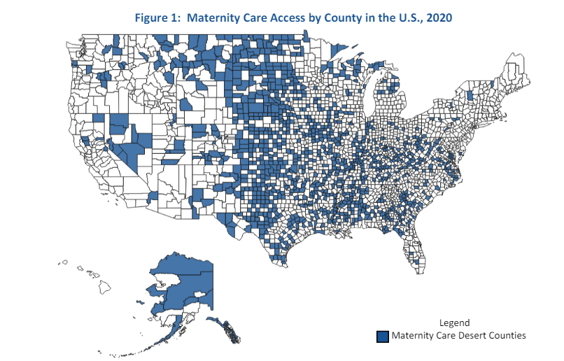

Slide 17
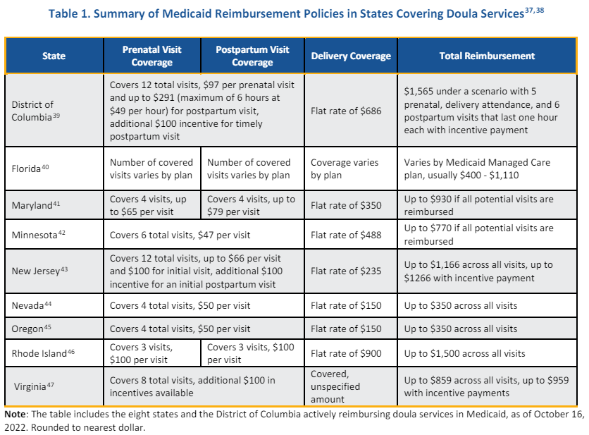

Slide 18

Rok 2023
51 pôrodníc
48 788 novorodencov
95 pôrodníc
90 369 novorodencov

Slide 19

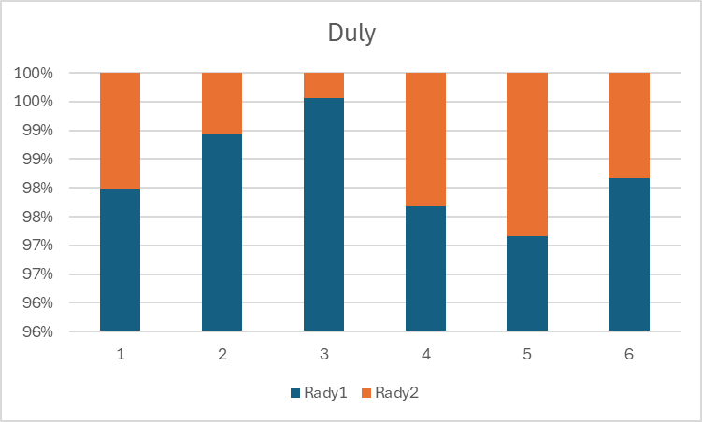
ONHB
2018 | 1464 | 30 | 2%
2019 | 1394 | 15 | 1%
2020 | 1375 | 6 | 0,40%
2021 | 1432 | 34 | 2,40%
2022 | 1332 | 39 | 2,90%
2023 | 1120 | 21 | 1,90%
2018 2019 2020 2021 2022 2023
covid19
Poďakovanie: p.as. Bc. Hana Zadinová, ONHB

Slide 20
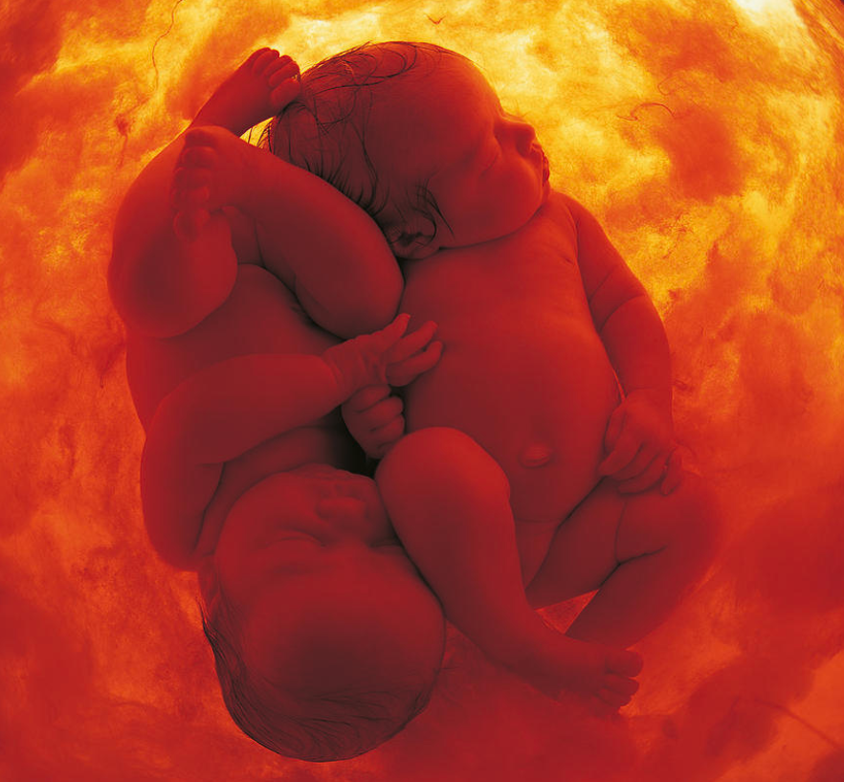
Gynekologicko-pôrodnícka klinika FN Nitra
Počet dul 2018-2023: 0%
Poďakovanie: Mgr. Beata Petrechová, Vrchná sestra GPK FN NR

Slide 21
Ako to je...
Akceptácia na základe zákona (sprevádzajúca osoba)
Duly sú mimo systém zdravotnej starostlivosti (rezignácia systému?)
Odborná náplň je neznáma (podpora rodičky?)
Obsah „vzdelávania“ je nejasný a rôzny
Chýba inštitucionalizácia, akreditovaný program...(autonómny vývoj)

Slide 22

Moderné pôrodníctvo a duly
(spolupráca versus konflikt)
Pochopenie
Pochvala
Empatia
Opatrujúca osoba
Stála prítomnosť
Aktívne vstupovanie do priebehu pôrodu
Ovplyvňovanie názoru rodičky

Slide 23
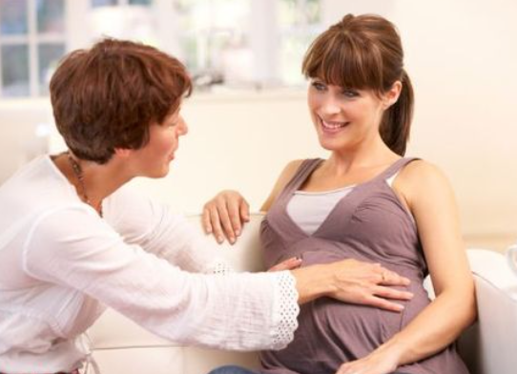

Dula:
Podnikateľ
Známa osoba
Absencia zodpovednosti
Oddýchnutá
Upravená
Pôrodnícky tím:
Zodpovednosť
Odbornosť
Profesionalita
Únava
Vyčerpanosť
Neznáme osoby

Slide 24
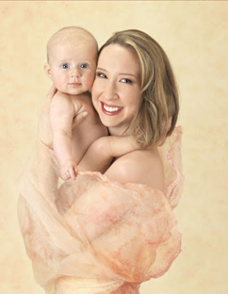
Ako duly sprevádzajú rodičky:
Výborne (pohľad rodičky)
Kompetentne (emocionálne)
Na základe osobnej skúsenosti
Prinášajú lepšiu starostlivosť pre ženy
Nositeľky šťastia, pohody, empatie, radosti
Dula chodí „do práce“ rada
Nie je nikým šikanovaná
Nepodlieha nikomu, „nemá šéfa“
Zvyšuje sebavedomie rodičky

Slide 25
Ako by to mohlo alebo malo byť...
Pôrodnice by mohli riešiť tento problém
Ponuka pôrodnice
Dula ako súčasť tímu
Presné definovanie pôsobnosti duly
Vzdelávanie, kompetencie, spolupráca ??

Slide 26
Dula v horizonte času
Vytvorili sme priestor pre podnikanie na pôrodnej sále
Umožnili sme empatickému laikovi prístup k rodičkám v emocionálne vypätom = hektickom čase
Otázka na prednostov, primárov, vrchné a staničné sestry:
Členovia pôrodného tímu sú:
  šťastní, spokojní, oddýchnutí?
  sú súčasťou kaskády negativizmu oddelenia?
  prenášajú svoje pocity na rodičky?

Slide 27
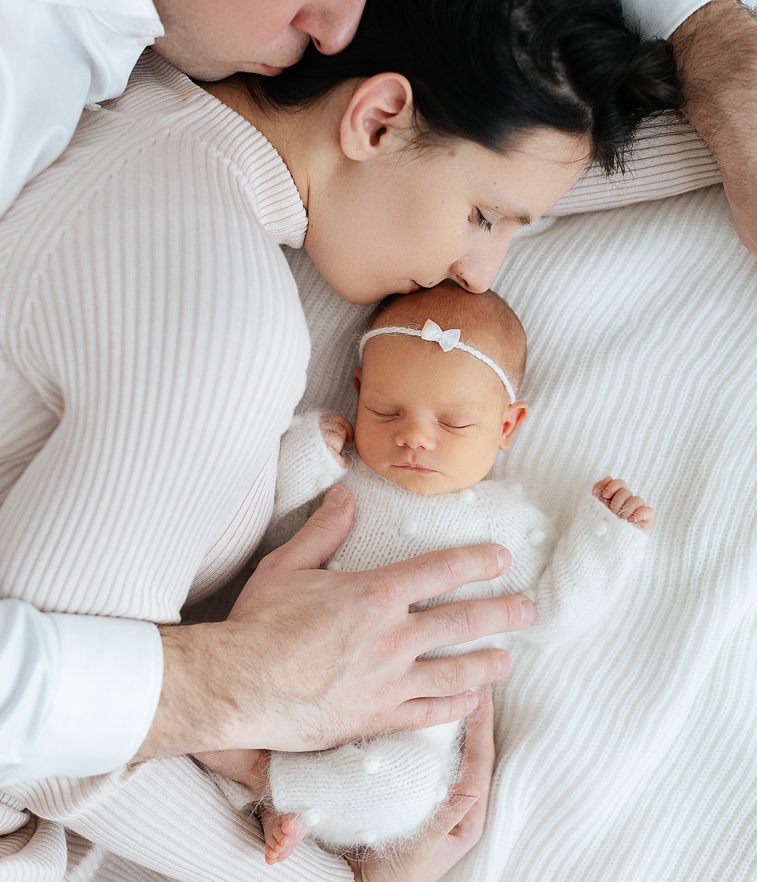
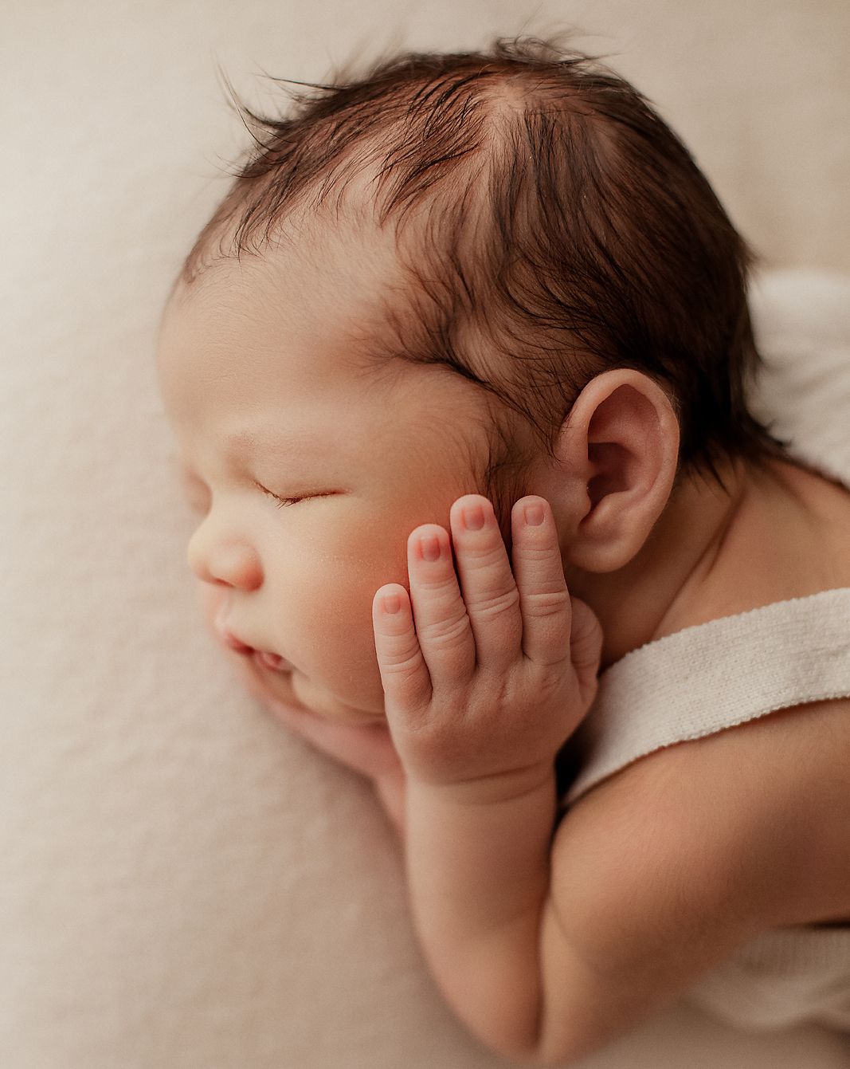
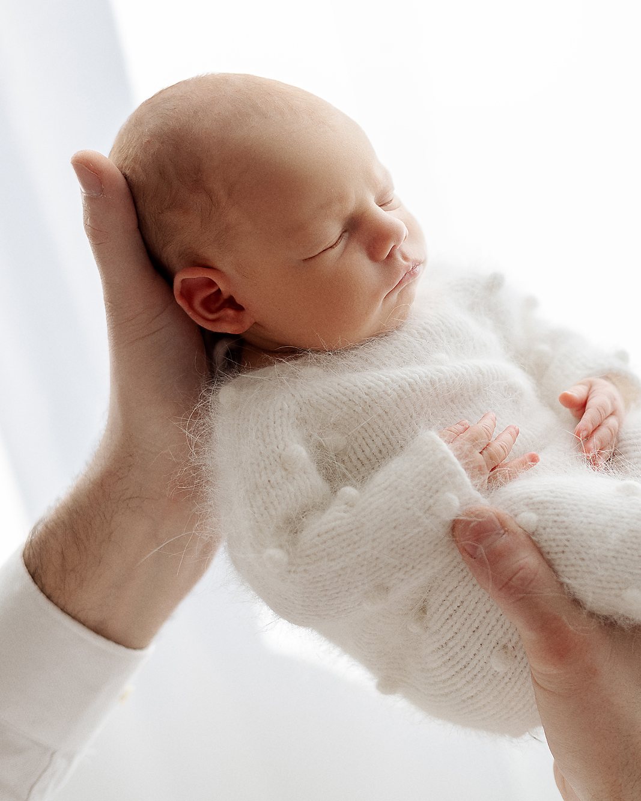
Cieľ: spokojná rodička, zdravý novorodenec
FamilyID=Office_ArchiveTorn

Slide 28

MUDr. Terezka Hůlková
Gynekologicko-porodnické odd. Nemocnice Havlíčkův Brod

Slide 29
